Slide 1
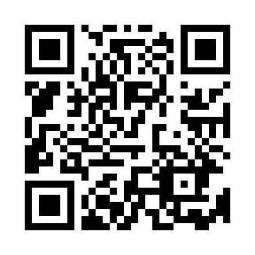
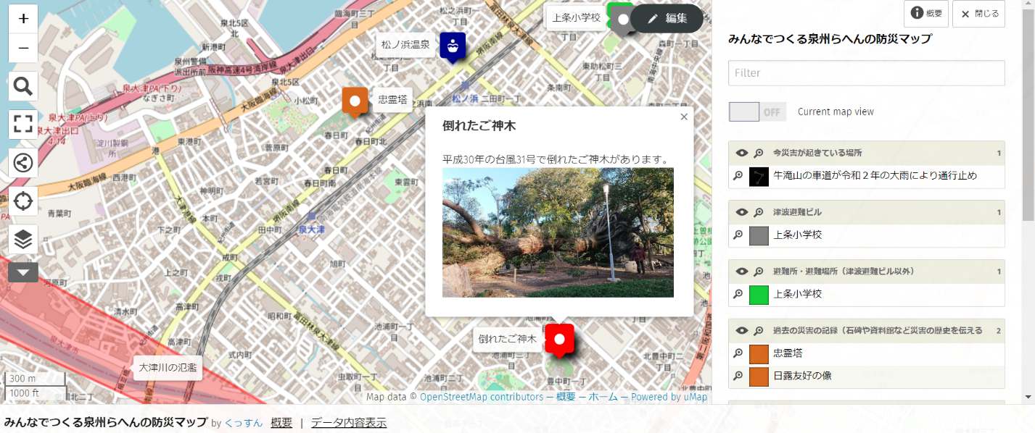
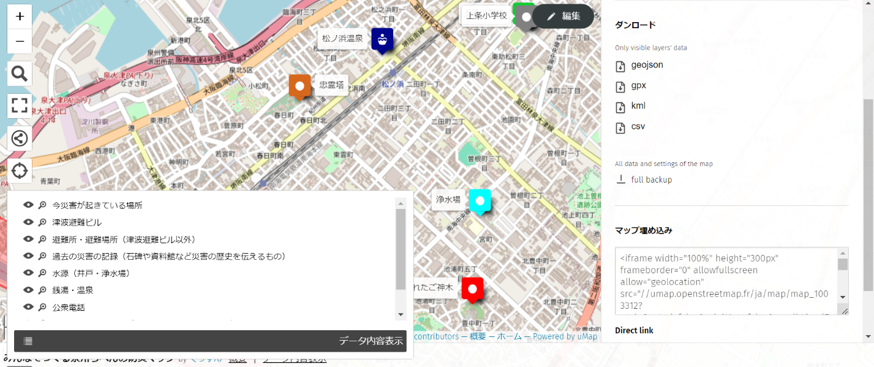
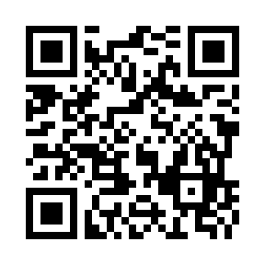
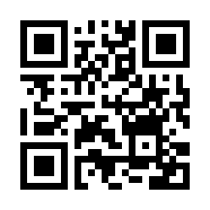
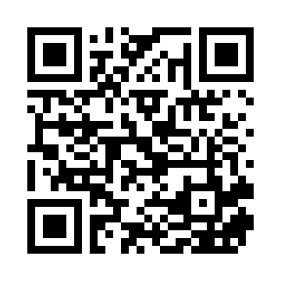
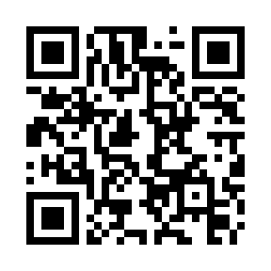
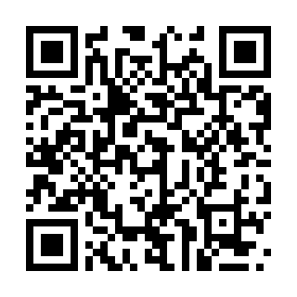
目的
誰でも編集できて、誰でも自由に使える
防災マップを作りたくて始めました。
また、防災マップを作る作業が、防災に
ついての学びや気づきにつながって
ほしいとも思っています。
内容
・uMapというサービスを利用。地物の編集権限は「どなたでも入力可能」です。
・泉州以外の編集も大歓迎です。
・災害の情報や、災害時に必要な施設の情報をオンラインの地図を使って情報共有。
なお、レイヤの設定などは管理者（くっすん）のみ編集可能にしています。
・写真は直接掲載できません。他のサイトに掲載した写真からリンクを設定して表示します。
そのため、写真は掲載サイトの著作権に従います。
・地図は、OpenStreetMapです。OpenStreetMapは 「@OpenStreetMap contributors」の
記載をすれば二次利用可能です。
・写真と地図以外の情報は著作権フリー（CC0）として自由に二次利用可能です。
・二次利用可能とするため、他の資料からの転記はできません。（写真も同じです）
・泉大津市総合防災マップは、承諾を得おり、被害想定区域などの書き写しが可能です。
入力項目
●今災害が起きている場所（黒色）
●津波避難ビル（灰色）
●避難所・避難場所（ライムグリーン色）
●過去の災害の記録（石碑や案内板、資料館など）（チョコレート色）
●水源（井戸、浄水場など、個人宅の井戸は、災害時協力井戸を除き登録不可）（水色）
●銭湯・温泉（青色）
●公衆電話（緑色の電話マーク）
●被害想定区域（オレンジ色）
●過去に災害のあった場所（赤色） uMap OSM OSMクレジット ｃｃ０
二次利用のやり方
・CC0（著作権放棄）のため、出典の記載不要（出典を載せてくれると嬉しいです）
・写真は直接掲載していないので、写真は掲載元の著作権に従ってください。
・地図は、 「@OpenStreetMap contributors」の記載が必要
（著作権明示すれば、無料で自由に使えます）
・入力データについては、geojson、csvなどでダウンロードできます。
名称、概要、緯度経度がダウンロードできます。
レイヤごとに、非表示にできるので、表示したレイヤのみのダウンロードもできます。
・サイトへの埋め込みや、レイヤの管理情報含めuMap丸ごとダウンロード可能
ダウンロードのやり方
名前、緯度経度、概要のダウンロードができます。
レイヤごとのデータが必要な場合は、菱餅のような「データレイヤを見る」から目のマークを
クリックして不要なレイヤを非表示にしたうえで、ダウンロード。
みんなでつくる泉州らへんの防災マップ
@OpenStreetMap contributors
ダウンロードとサイトへの埋込は
Share and downloadをクリック
データ内容表示で
地物の一覧を教示
@OpenStreetMap contributors
表示している地物を
ダウンロード
レイヤを表示・
非表示にすることで
ダウンロードする
地物を変更できる
菱餅みたいなマークを押して
目のマークをクリックすることで
表示するレイヤを選択できる
@OpenStreetMap contributors
CC-BY 泉大津市立北公民館サポーターチーム 和歌山大学岸和田サテライト友の会
泉州らへんでオープンデータとGISを楽しむ会 泉大津みんなの楽校 くっすん
uMap
OpenStreetMap
OpenStreetMap
の著作権ページ
CC0
（著作権関係）
防災マップ作り
ブログ

Slide 2
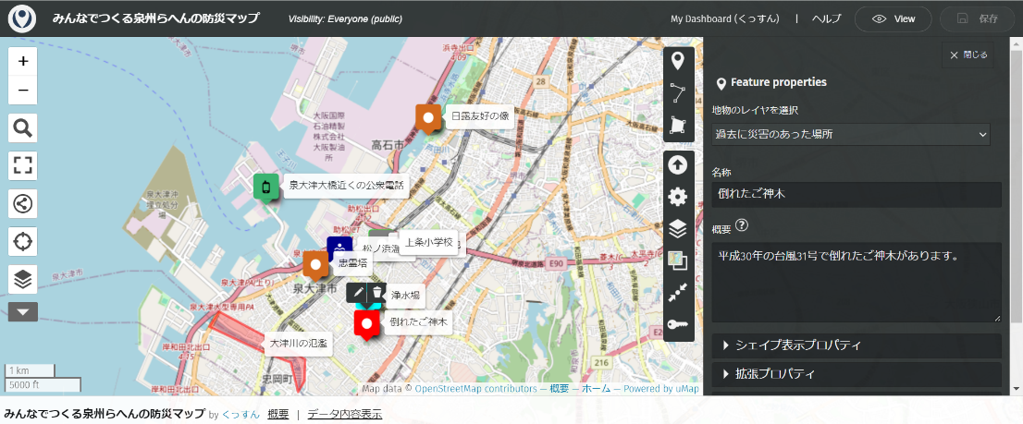
uMapへの地物（施設の情報等）の追加と、画像の追加方法
入力時の注意
・二次利用可能とするため、他の著作物（本・パンフ・サイトなど）の情報は入力不可
必ず自分で現地調査したものか、許諾のある資料を入力してください。
・総合防災マップからの書き写しの場合は概要欄に出典を要記載
例「〇〇市総合防災マップ2022版より〇〇津波想定区域を転記」
・外部サイトのリンク先を表示する場合は、概要欄に[[リンク先のアドレス]]を入力
・写真を表示する場合は、概要欄に{{写真のアドレス}}を入力
基本的に、写真の転載は不可になっていると思いますので、
写真はご自身が撮影し投稿したものからリンクをつけてください。
・ダウンロードしたデータが使いやすいので、基本的にポイント（点）で入力してください。
道路や川、災害の区域など、ポイント（点）で入れにくいものは、ライン（線）、エリア（面）で
入力してください。
・まず、レイヤ（津波避難ビルや避難所など）を選択
・名称を入力、概要は入力しなくてもOKです
・ピンの色は、レイヤごとに統一しているので、変えないでください。
・わかる範囲のみの入力で大丈夫です。どなた（未来の自分？）でも情報を追加できます。
・CSVファイルにするときずれるので、名称には半角コンマ「,」は使用しないでください。
書き写しの許諾のある資料
・泉大津市総合防災マップ（2024年2月22日）
OpenStreetMapへの活用について
・防災マップは著作権フリー（CC0）にしているので
uMapのデータを使ってOpenStreetMapに入力できます
・情報源（source）は「みんなでつくる泉州らへんの防災マップCC0」
OpenStreetMap用タグ一覧
①
②
②新しい地物を
追加する場合
ポイント（点）、
ライン（線）、
エリア（面）から
選んでください
①右上の
編集を押して、
編集モードに
してください
レイヤ情報等は
管理者しか編集
できないため
表示されません
@OpenStreetMap contributors
@OpenStreetMap contributors
③地物の内容を
編集する場合
ペンマークを
クリック
（削除はごみ箱）
④地物のレイヤ
名称・概要を
入力
@OpenStreetMap contributors
④
③
⑤画像を追加する場合
直接画像を投稿できないため
他のサイトに投稿されている
画像にリンクを貼ります
画像を右クリックして、
「画像アドレスをコピー」します
基本的に画像の転記は不可
ご自身が撮影した画像を転記
してください。
⑤
施設名 | キー | 値
津波避難ビル | emergency | assembly_point
 | assembly_point:tsunami | yes
避難所 | emergency | assembly_point
井戸 | man_made | water_well
浄水場 | man_made | water_works
銭湯 | amenity | public_bath
 | bath:type | sento
温泉 | amenity | public_bath
 | bath:type | onsen
公衆電話 | amenity | telephone
⑦
⑧変更した地物を選択
画像が表示されます
⑥概要欄に、
{{}}で囲う形に
画像アドレスを
貼り付けします
⑦保存を押します
⑥
⑧
@OpenStreetMap contributors
@OpenStreetMap contributors

